Slide 1
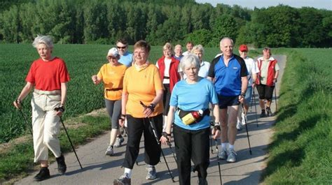
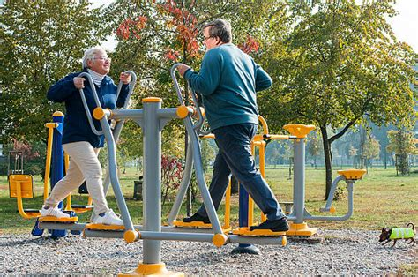
ПРОЕКТ УЧАСТНИКА КОНКУРСА НАУМЕНКО ГАЛИНЫ ВАЛЕРЬЕВНЫ :
«ЖЕНЩИНЫ ЗА ЗДОРОВОЕ ОБЩЕСТВО»
ЗДОРОВОЕ ДОЛГОЛЕТИЕ

Slide 2
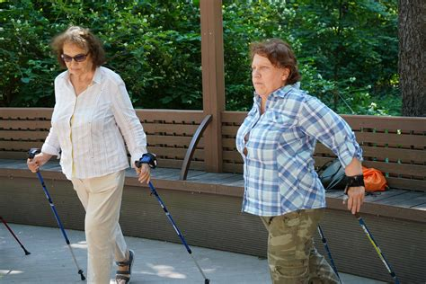
Цель проекта: формирование основ здорового образа жизни, укрепление здоровья лиц старшего поколения, вовлечение их в общение.
Целевая аудитория –лица, старше 55 лет и желающих заниматься оздоровительными мероприятиями.
Форма обучения – группы в количестве 15-20 человек.
Главная особенность - проведение занятий возможно на открытых площадках, на свежем воздухе в любое время года, что будет способствовать как укреплению организма взрослого населения, так и общению между собой, что решает еще одну из проблем старшего поколения – нехватку общения.
Длительность проекта – долгосрочный.
Занятия с желающими планируется проводить при помощи волонтеров, что не предполагает финансовых затрат, которые также организуют проведение курса лекций о сохранении здоровья и ведению здорового образа жизни, по обучению скандинавской ходьбе, лечебной физкультуре.

Slide 3
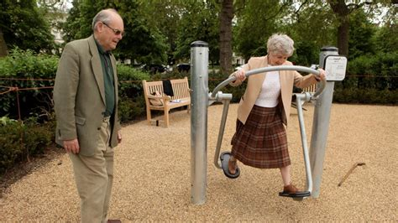
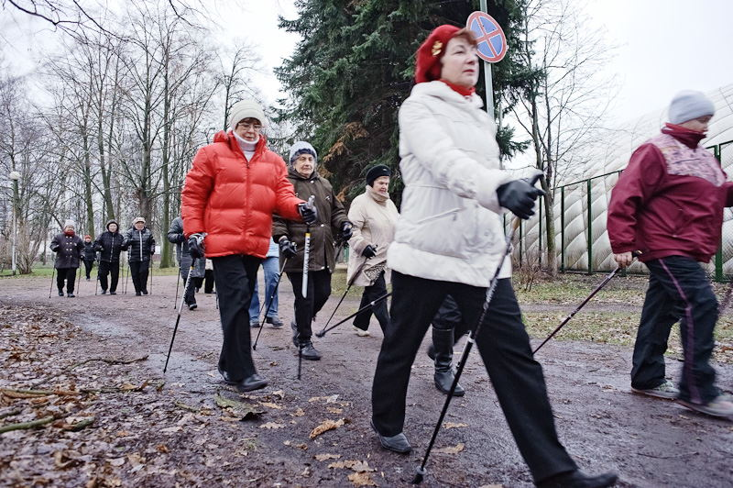
РЕАЛИЗАЦИЯ МЕРОПРИЯТИЙ В РАМКАХ ПРОЕКТА:
создадут новые установки людям старшего возраста на формирование и сбережение своего здоровья,
- будет способствовать сохранению двигательной активности, регулярному выполнению дыхательных упражнений,
- повлияет на формирование ответственного отношения к питанию, что существенно будет способствовать поднятию их иммунитета и снижению риска вирусных инфекционных заболеваний.
- послужит наглядной агитацией как людям старшего поколения, так молодежи, что никогда не поздно вести здоровый образ жизни.

Slide 4
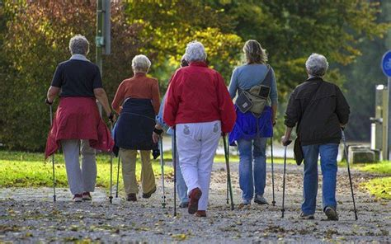
ЗАДАЧИ ПРОЕКТА:
Организовать и приобщить взрослое население, проживающее на территории города Луганска методике скандинавской ходьбы.
Установить на уличной площадке, выделенной Администрацией города Луганска Луганской Народной Республики уличные тренажеры, занятия на которых будут доступны любому желающему взрослому населению.
Стимулировать людей старшего поколения к систематическим физкультурным занятиям, сформировать устойчивую мотивацию к систематическим занятиям скандинавской ходьбой, занятиям на уличных тренажерах с целью оздоровления и поднятия иммунитета.
Организация и проведение доступных мероприятий по физическому оздоровлению для людей старшего поколения на открытом воздухе будет способствовать оздоровлению организма, бороться с психологическими жизненными трудностями.

Slide 5
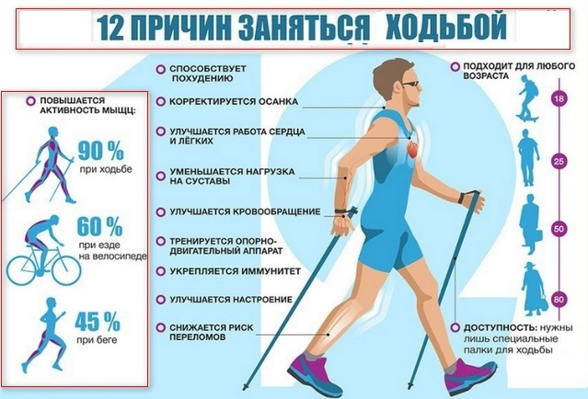
Скандинавская ходьба
Скандинавская ходьба или ходьба с палками - это вид физической активности, в котором используются специальные палки, похожие на лыжные. В отличие, от обычной ходьбы без палок, велоспорта и бега, при такой ходьбе, задействуется 90% мышц тела. Расход энергии увеличивается до 46%, что равносильно 400 ккал/час. Скандинавская ходьба увеличивает нагрузки на руки, пресс. Этот вид ходьбы становиться популярным видом оздоровления для людей старшего поколения с учетом их возрастных особенностей. А также, это очень легкий путь для улучшения физического состояния.

Slide 6

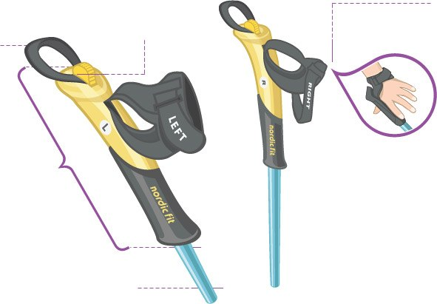
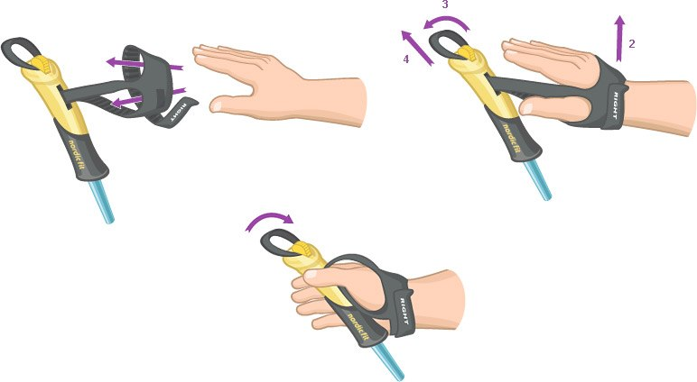
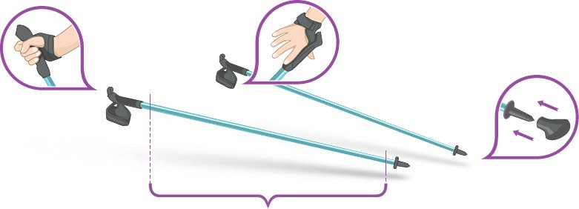
Палки для Скандинавской ходьбы делаются из стекловолокна с добавлением карбона. Специальной формы ручка и темляк (перчатка) формы «капкан» позволяют правильно делать движение рукой, надежно фиксируя кисть руки. Карбон придает палкам упругость, это сделано для того чтобы палки гасили удары на руки и подталкивали ходока вперед. Существует два вида наконечника для палок: резиновый для ровных твердых поверхностей (асфальт, камни) и заостренный металлический (земля, песок). Наконечник палок сделан из специального сплава что позволяет ему прослужить 1,5-2 года активного использования.
Схема такая: продеваем кисть в петлю, обхватываем рукоятку, сдвигаем крепление к кисти и крепко затягиваем.

Slide 7
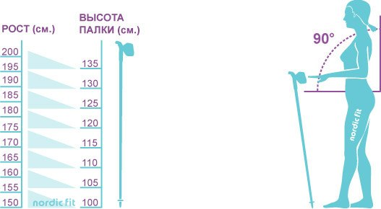
Очень важно подобрать палки нужной высоты. Для этого используется следующая формула: рост в см x 0.68, допускаются расхождение в 5 см. Например, если рост 165см, то подходят палки в 110см. У каждого есть свои физиологические особенности, тем более у людей старшего возраста, поэтому можно проверить правильную длину следующим образом: держась за ручку, локоть должен находится под прямым углом к палке, палка касается острием земли.
Советуем также запастись бутылочкой воды. Очень важный момент - хорошая обувь. Идеально подходит спортивная обувь с рифленой подошвой.

Slide 8
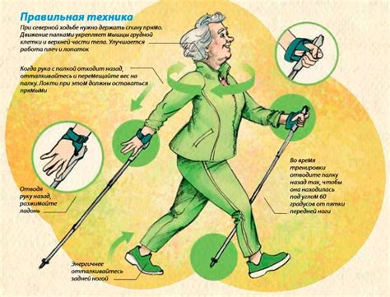
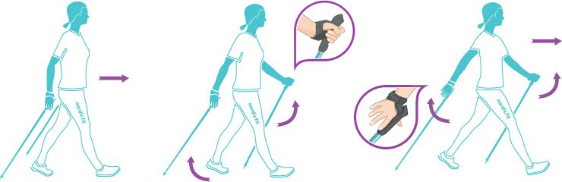
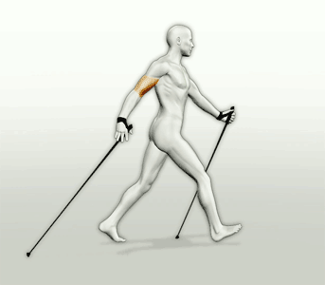
Первые несколько шагов с палками просто необходимо волочить их за собой. Стопы ставятся мягко, перекатывая как колесо машины, с пятки до подушечек под пальцами.
Людям свойственно помогать себе при ходьбе руками, поэтому руки сами включатся в работу. Не выносите их вертикально перед собой, а держите под углом близко к телу, касаясь острием земли где-то на уровне пятки. На палки не просто переносят часть веса, ими еще и толкаться нужно.
После отталкивания палкой, ее нужно отпустить. На пару секунд разжать пальцы — палка окажется в свободном полете позади, держась на креплении. Потом она вновь подхватывается и подтягивается вперед.

Slide 9
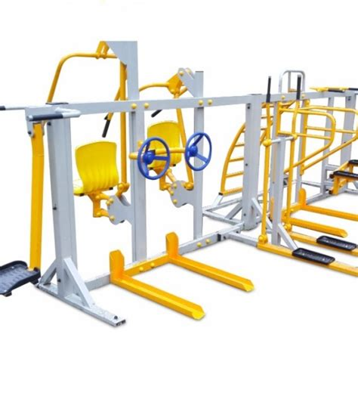
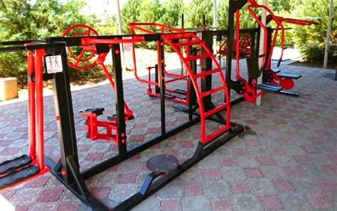
Уличные тренажеры – это набирающая популярность тенденция, которая очень полюбилась людям, ведущим активный образ жизни и проживающим в городских условиях.
Тренировки на улице дают двойную пользу, так как физические нагрузки происходят на свежем воздухе, что придает не только большего эффекта, но и делает упражнения более комфортными.
Организация и проведение доступных мероприятий по физическому оздоровлению на открытом воздухе будет способствовать оздоровлению организма, бороться с психологическими жизненными трудностями, особенно среди людей старшего поколения.

Slide 10
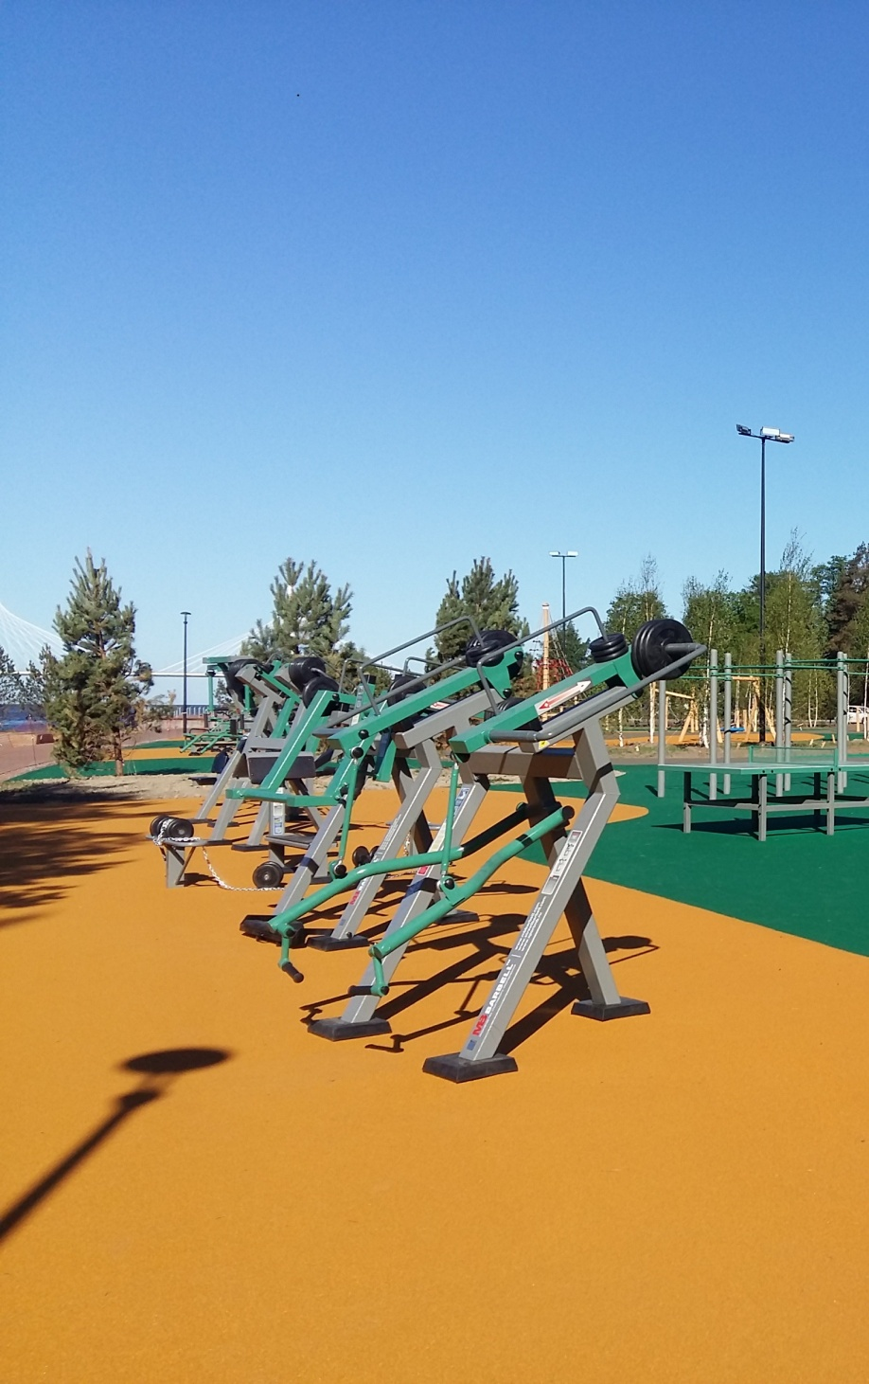
Основными преимуществами уличных тренажеров являются:
возможность регулярных занятий спортом на свежем воздухе;
доступность тренажеров;
тренажеры понятны на интуитивном уровне, так что разобраться в их эксплуатации сможет каждый;
возможность использовать оборудование бесплатно и в любое время;
занятия проходят на свежем воздухе, что очень полезно для организма.

Slide 11
Перечень и ориентировочная стоимость спортивного инвентаря для организации отделений «Скандинавская ходьба» и «Уличные тренажеры»
№ п/п | Наименование | Количество, шт. | Ориентировочная цена, руб. | Сумма, руб.
1 | 2 | 3 | 4 | 5
1 | Тренажер для улицы Гребля Air-Gym YT51 | 1 | 49100,00 | 49100,00
2 | Тренажер уличный Лыжники Air-Gym YT20 | 1 | 72900,00 | 72900,00
3 | Тренажер уличный беговая дорожка Air-Gym YT32 | 1 | 83400,00 | 83400,00
4 | Уличный тренажер велосипед Air-Gym YT45 | 1 | 47600,00 | 47600,00
5 | Уличный тренажер рули большие Air-Gym YT11 | 1 | 30100,00 | 30100,00
6 | Шведская стенка | 1 | 47940,00 | 47940,00
7 | Тренажер уличный степпер и двойной твистер Air-Gym YT49 | 1 | 60200,00 | 60200,00
8 | Уличный тренажер Турник и твистер Air-Gym YT12 | 1 | 47500,00 | 47500,00
9 | Палки для скандинавской ходьбы Longway, 77-135 см | 15 | 2198,00 | 32970,00
 | ВСЕГО |  |  | 471710,00

Slide 12
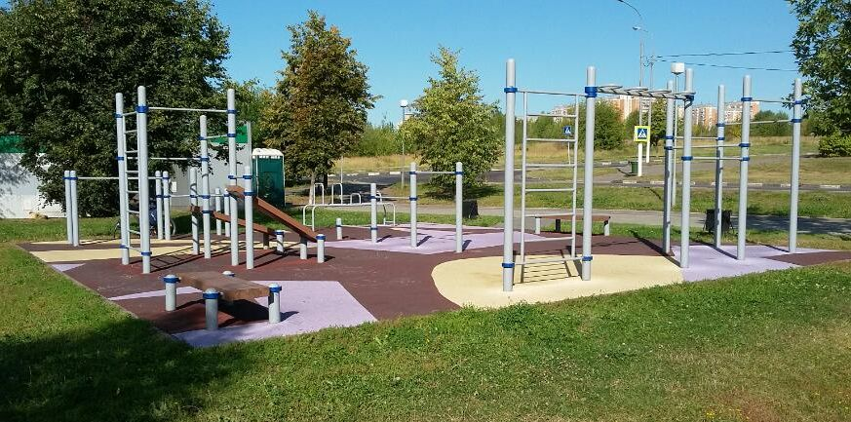
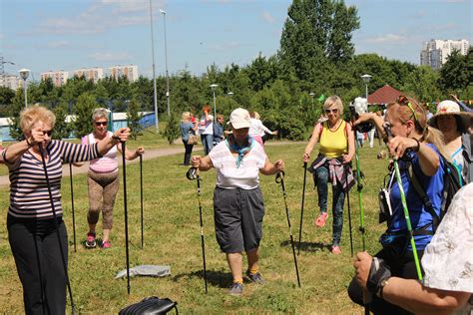
РЕЗУЛЬТАТЫ РЕАЛИЗАЦИИ ПРОЕКТА:
Укрепление здоровья, повышение функциональных возможностей организма.
общеукрепляющее действие на организм, повышение иммунной защиты, Нормализация сна, тонизирование нервной системы, сердца и сосудов.
Воспитание инициативности, самостоятельности, формирование адекватной оценки собственных физических возможностей.
Воспитание привычек здорового образа жизни, привычки к самостоятельным занятиям физическими упражнениями в свободное время.
Организация активного отдыха и досуга людей пожилого возраста.
Возможность приятного общения, новых знакомств, получения полезной информации и обмена бесценным опытом.

Slide 13
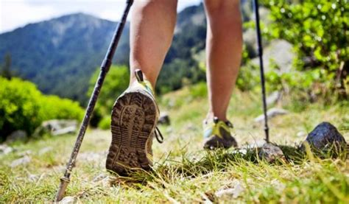
СПАСИБО
ЗА
ВНИМАНИЕ !
Будьте здоровыми!

